Slide 1
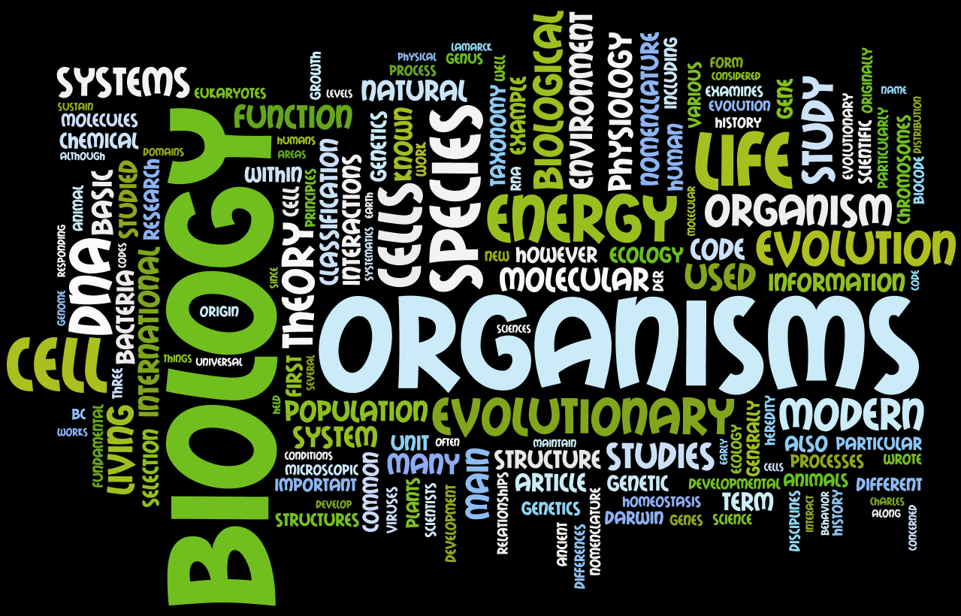
Значення біології в житті людини
Роботу виконав Токар Володимир

Slide 2
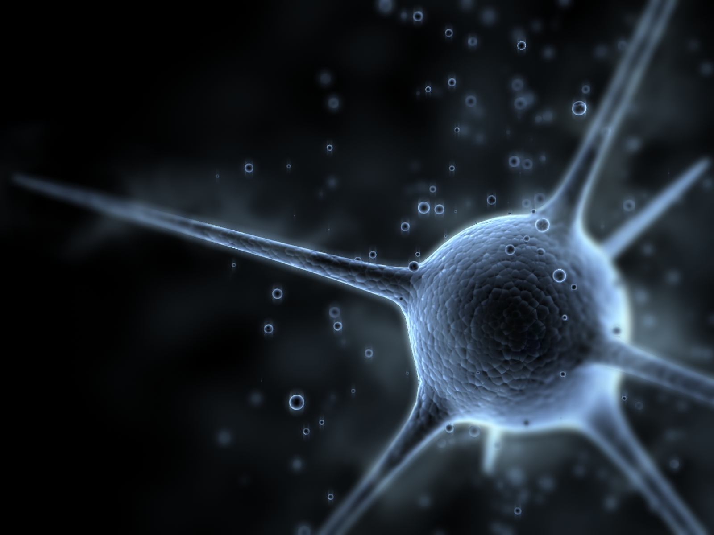
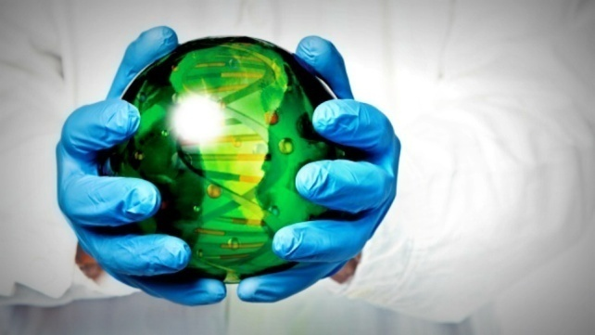
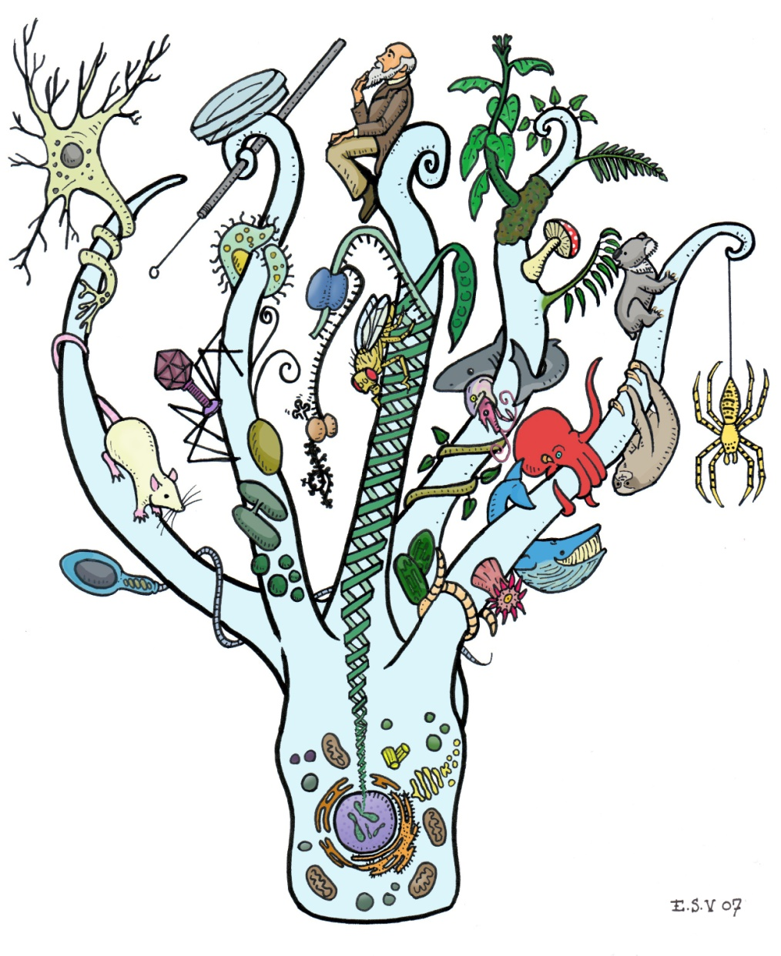
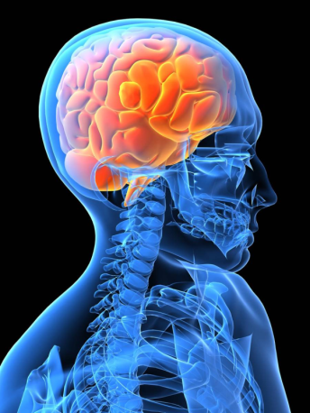
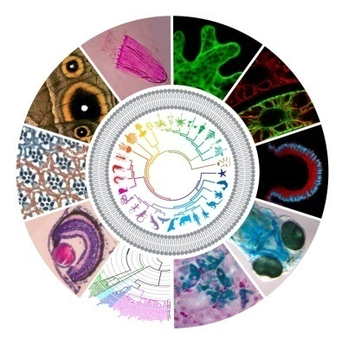
Не буде перебільшенням сказати, що сучасна біологія — одна з найважливіших для людства природничих наук.

Slide 3
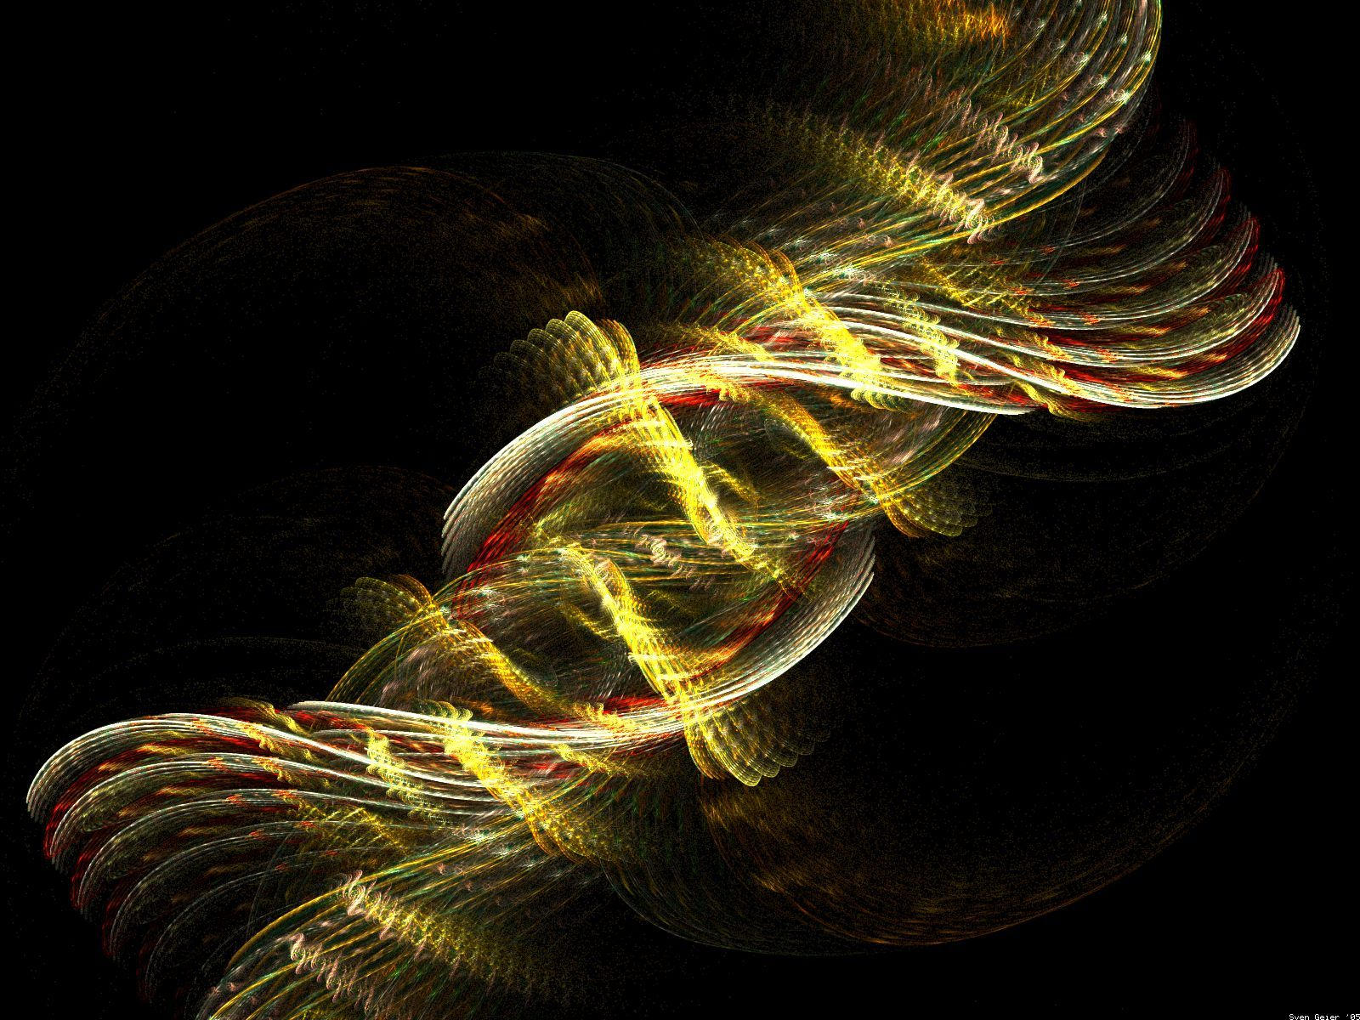
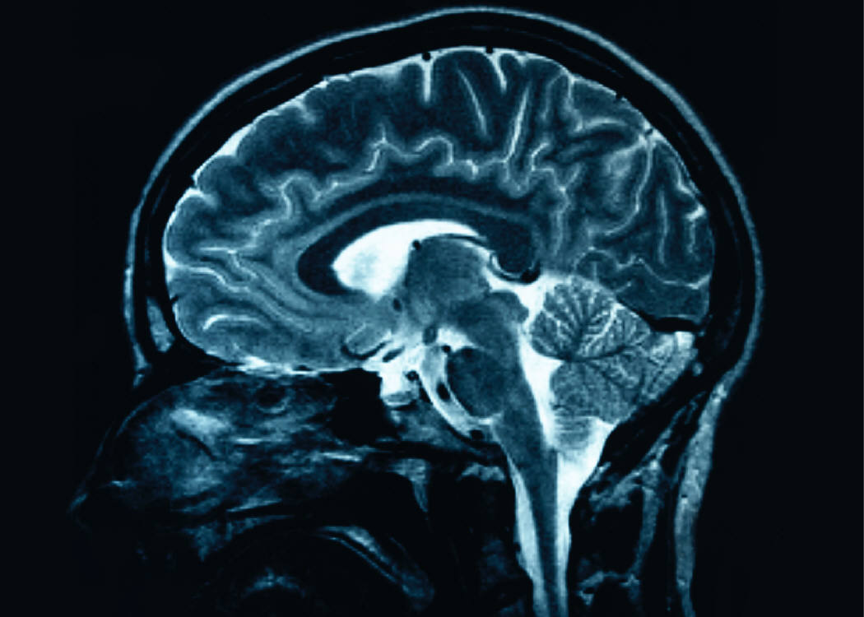
Це пов'язано з тим, що саме біологія є основою медицини — науки, одним із напрямків якої є розробка методів запобігання хвороб людини і зміцнення його здоров'я — це наукова база для сільського господарства і виробництва продуктів харчування, дефіцит яких на земній кулі стає все відчутнішою.

Slide 4
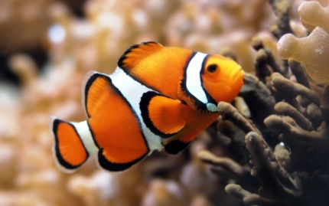
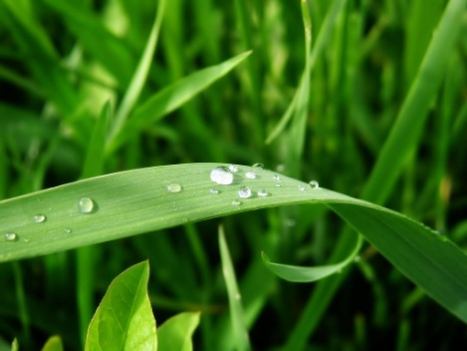
За допомогою сучасних біотехнологій найближчим часом можливий перехід на біопаливо, що, на думку вчених, при необхідності допоможе подолати енергетичну кризу. І взагалі, саме біологія — ключ до гармонійного існування природи і людини, що є обов'язковою умовою не тільки сталого розвитку сучасної цивілізації, а й існування людства.

Slide 5
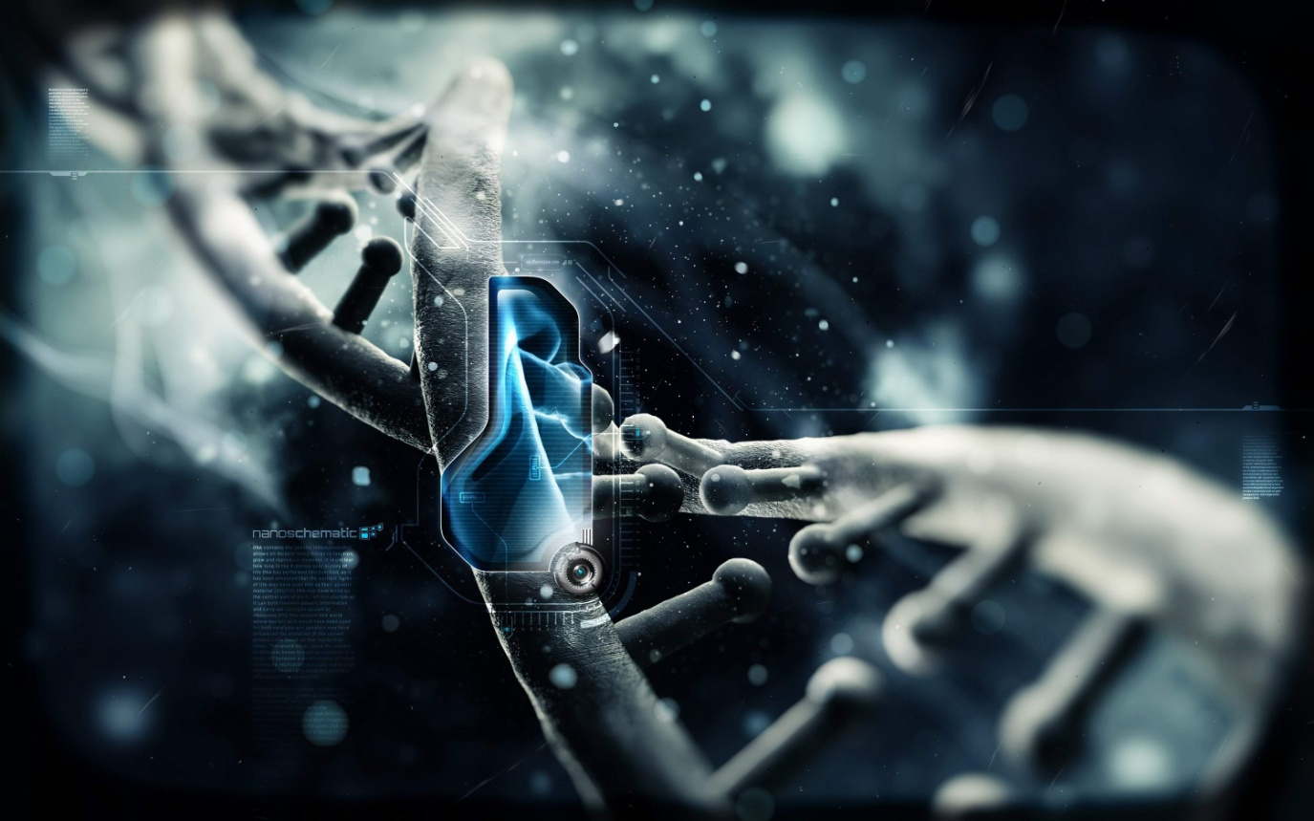
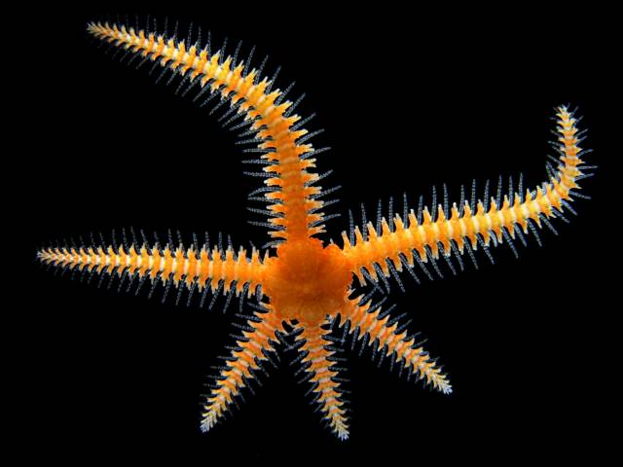
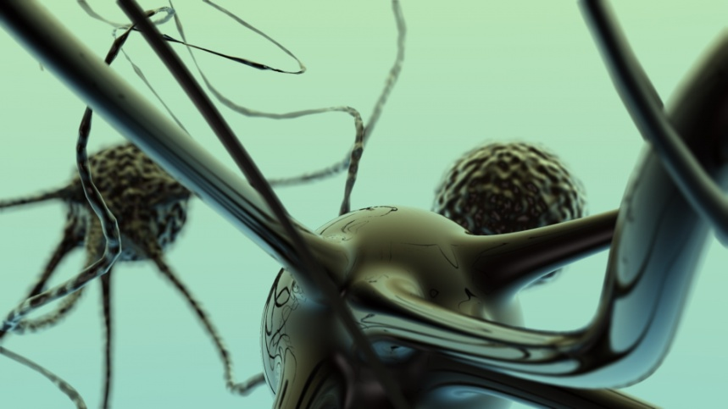
Кількість видів живих істот перевищує два мільйони. Одні з них добре помітні, а інші мають настільки дрібні розміри, що побачити їх неозброєним оком неможливо.

Slide 6
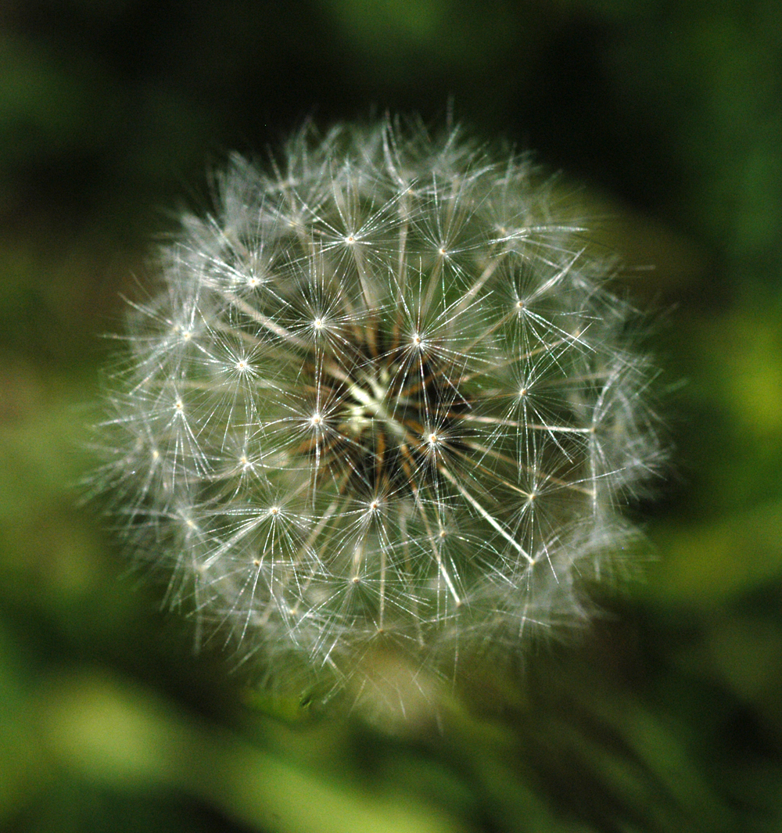
Біологія - це наука, яка вивчає життя в усіх його проявах.

Slide 7
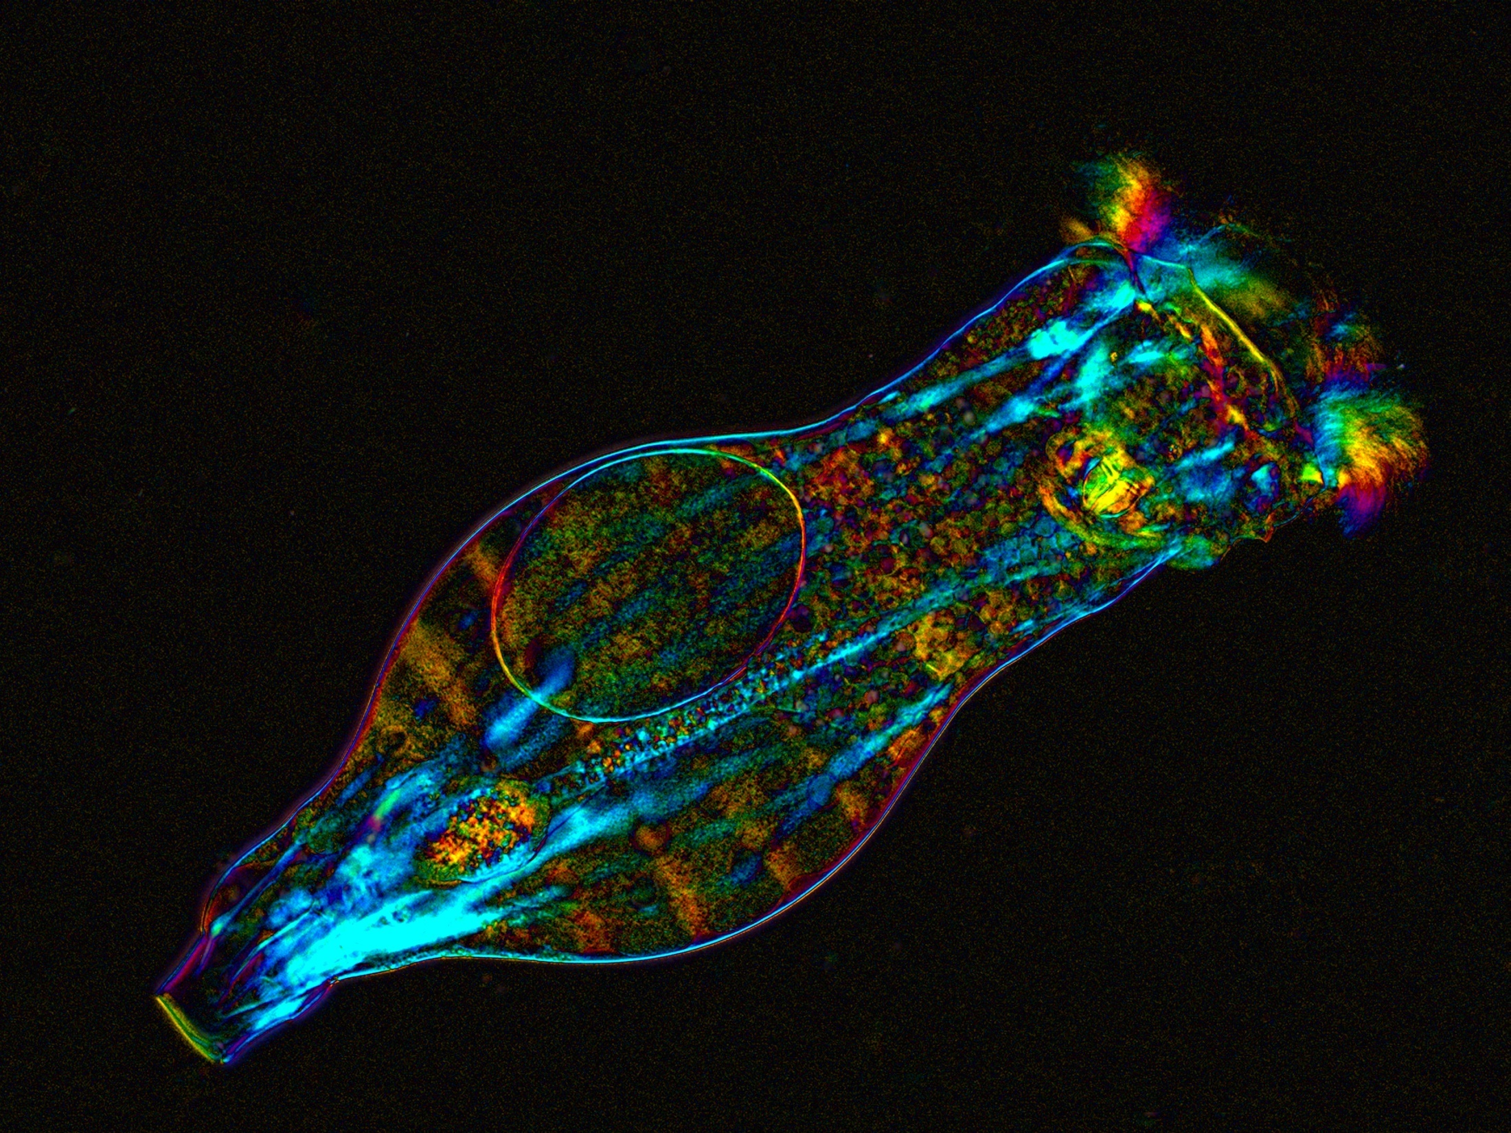
Людина здавна, з доісторичних часів, жила поряд із живими істотами. Ще більше ознайомилась вона з ними, коли почала культивувати рослини і одомашнювати тварин. В міру освоєння рослинного і тваринного світу розвивались і поглиблювались знання людини.

Slide 8
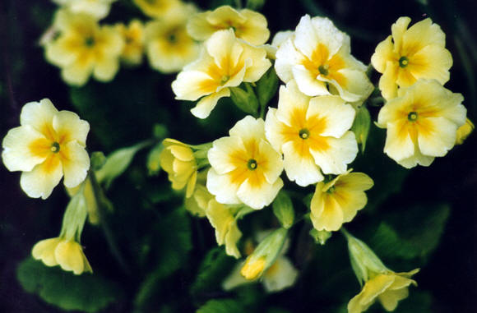
Збільшення виробництва продуктів харчування і розвиток медицини - важливі, але не єдині проблеми, визначали розвиток біології як науки протягом тисячоліть. Жива природа є джерелом багатьох необхідних для людства матеріалів і продуктів. Потрібно знати їх властивості, щоб правильно використовувати, знати, де шукати їх в природі, як отримувати. Багато в чому вихідним джерелом таких знань є біологія. Але й цим не вичерпується значення біологічних наук.

Slide 9
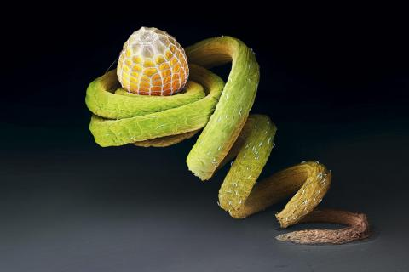
Людство не може існувати без живої природи.

